Slide 1

Informe expresiones de
nuestros usuarios
Mayo 2024

Slide 2
Comportamiento de manifestaciones
Para el mes de mayo de 2024, se presentaron 113.425 manifestaciones, evidenciando una disminución de 2.352 manifestaciones con relación al comportamiento registrado en el mes de mayo del año 2023. Y una disminución de 8.379 manifestaciones con relación al mes de abril de 2024.
Gráfico 1. Comportamiento manifestaciones periodo 2024 – 2023
Nota1: Las expresiones de los usuarios incluyen derechos de petición, quejas, reclamos, sugerencias, solicitudes de información y felicitaciones.
Fuente: Aplicativo Conexiones – Informe Andes BPO – Informe Redes (Comunicaciones)
Cálculo: equipo de Atención al Usuario Savia Salud EPS

Slide 3
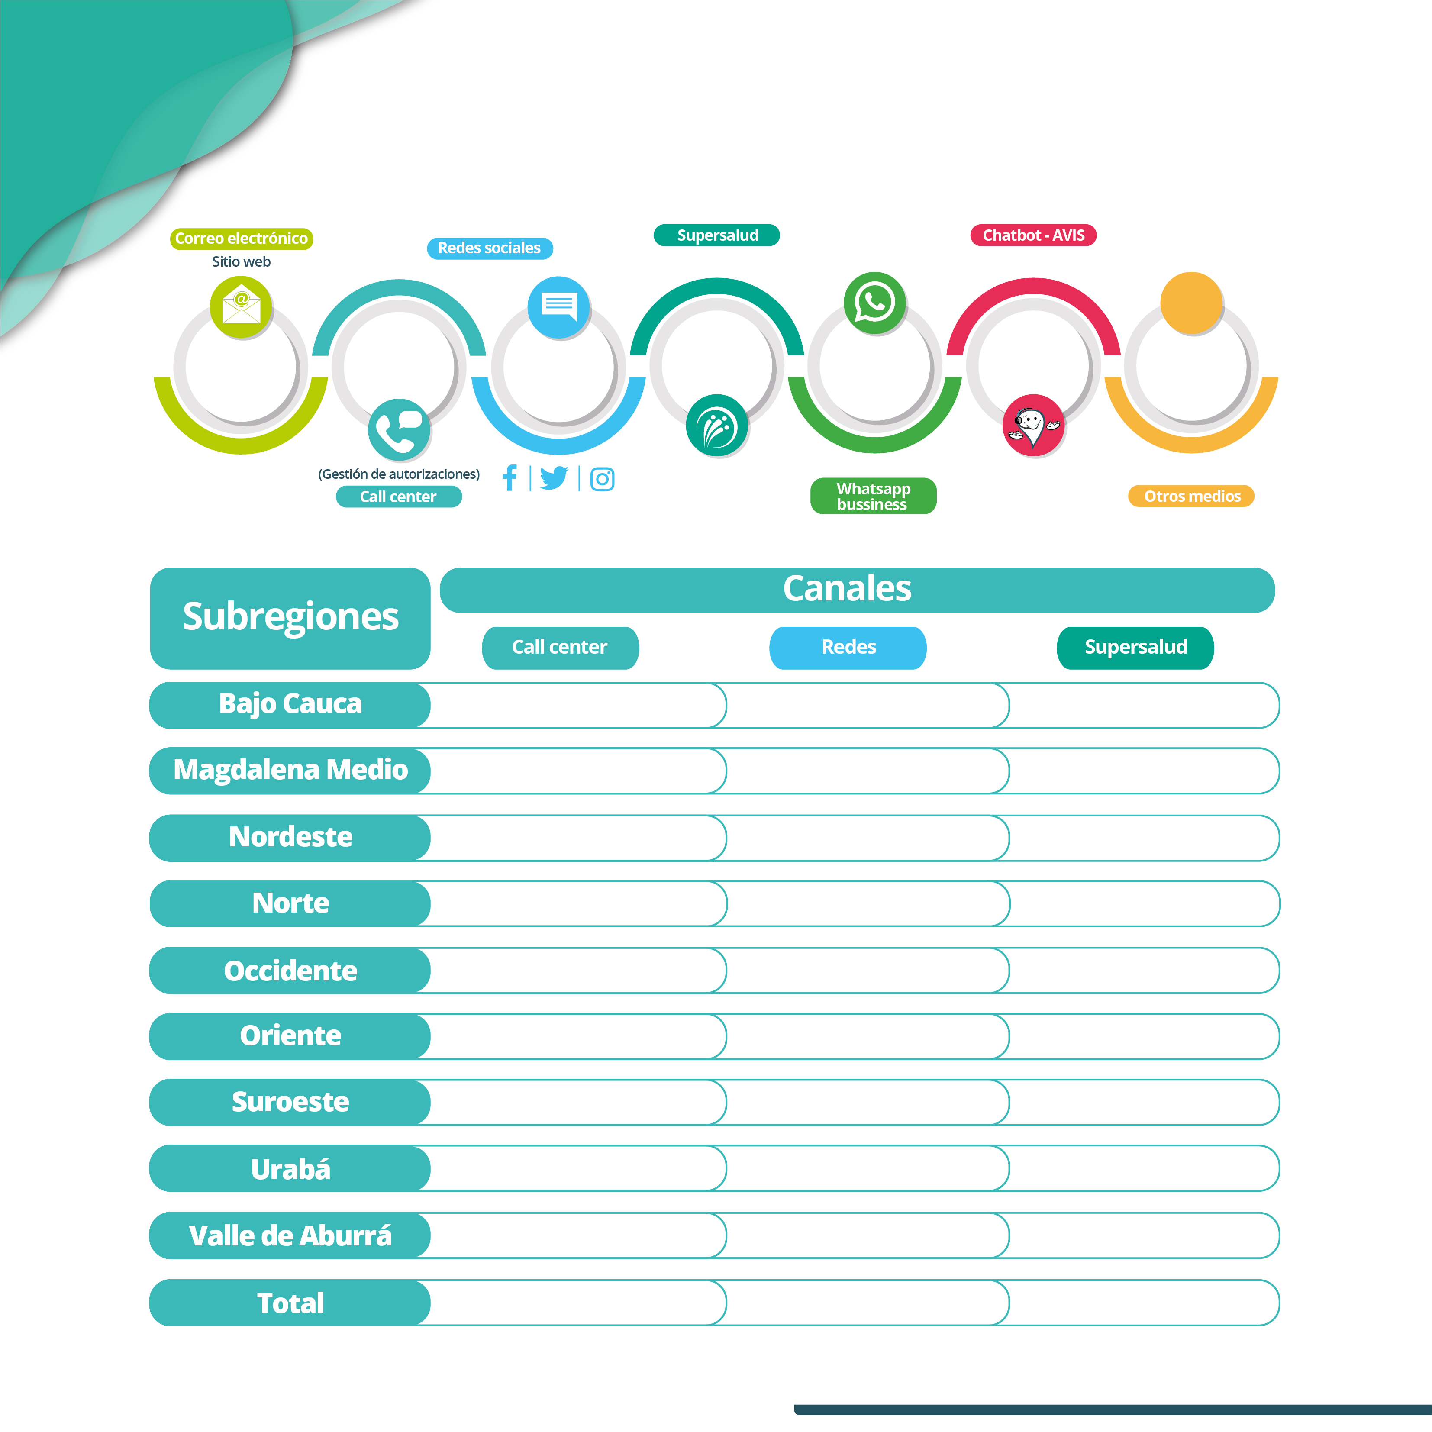

0,1%
11,6%
0,3%
5,0%
78,8%
1,4%
2,8%
120
1
94
172
1
85
229
0
146
218
0
209
234
0
109
875
1
557
492
0
437
519
0
336
9.585
14
3.655
12.444
17
5.628
Nota1:
La caracterización por subregión para cada canal se realiza según la disponibilidad del dato reportado por los usuarios.

Slide 4
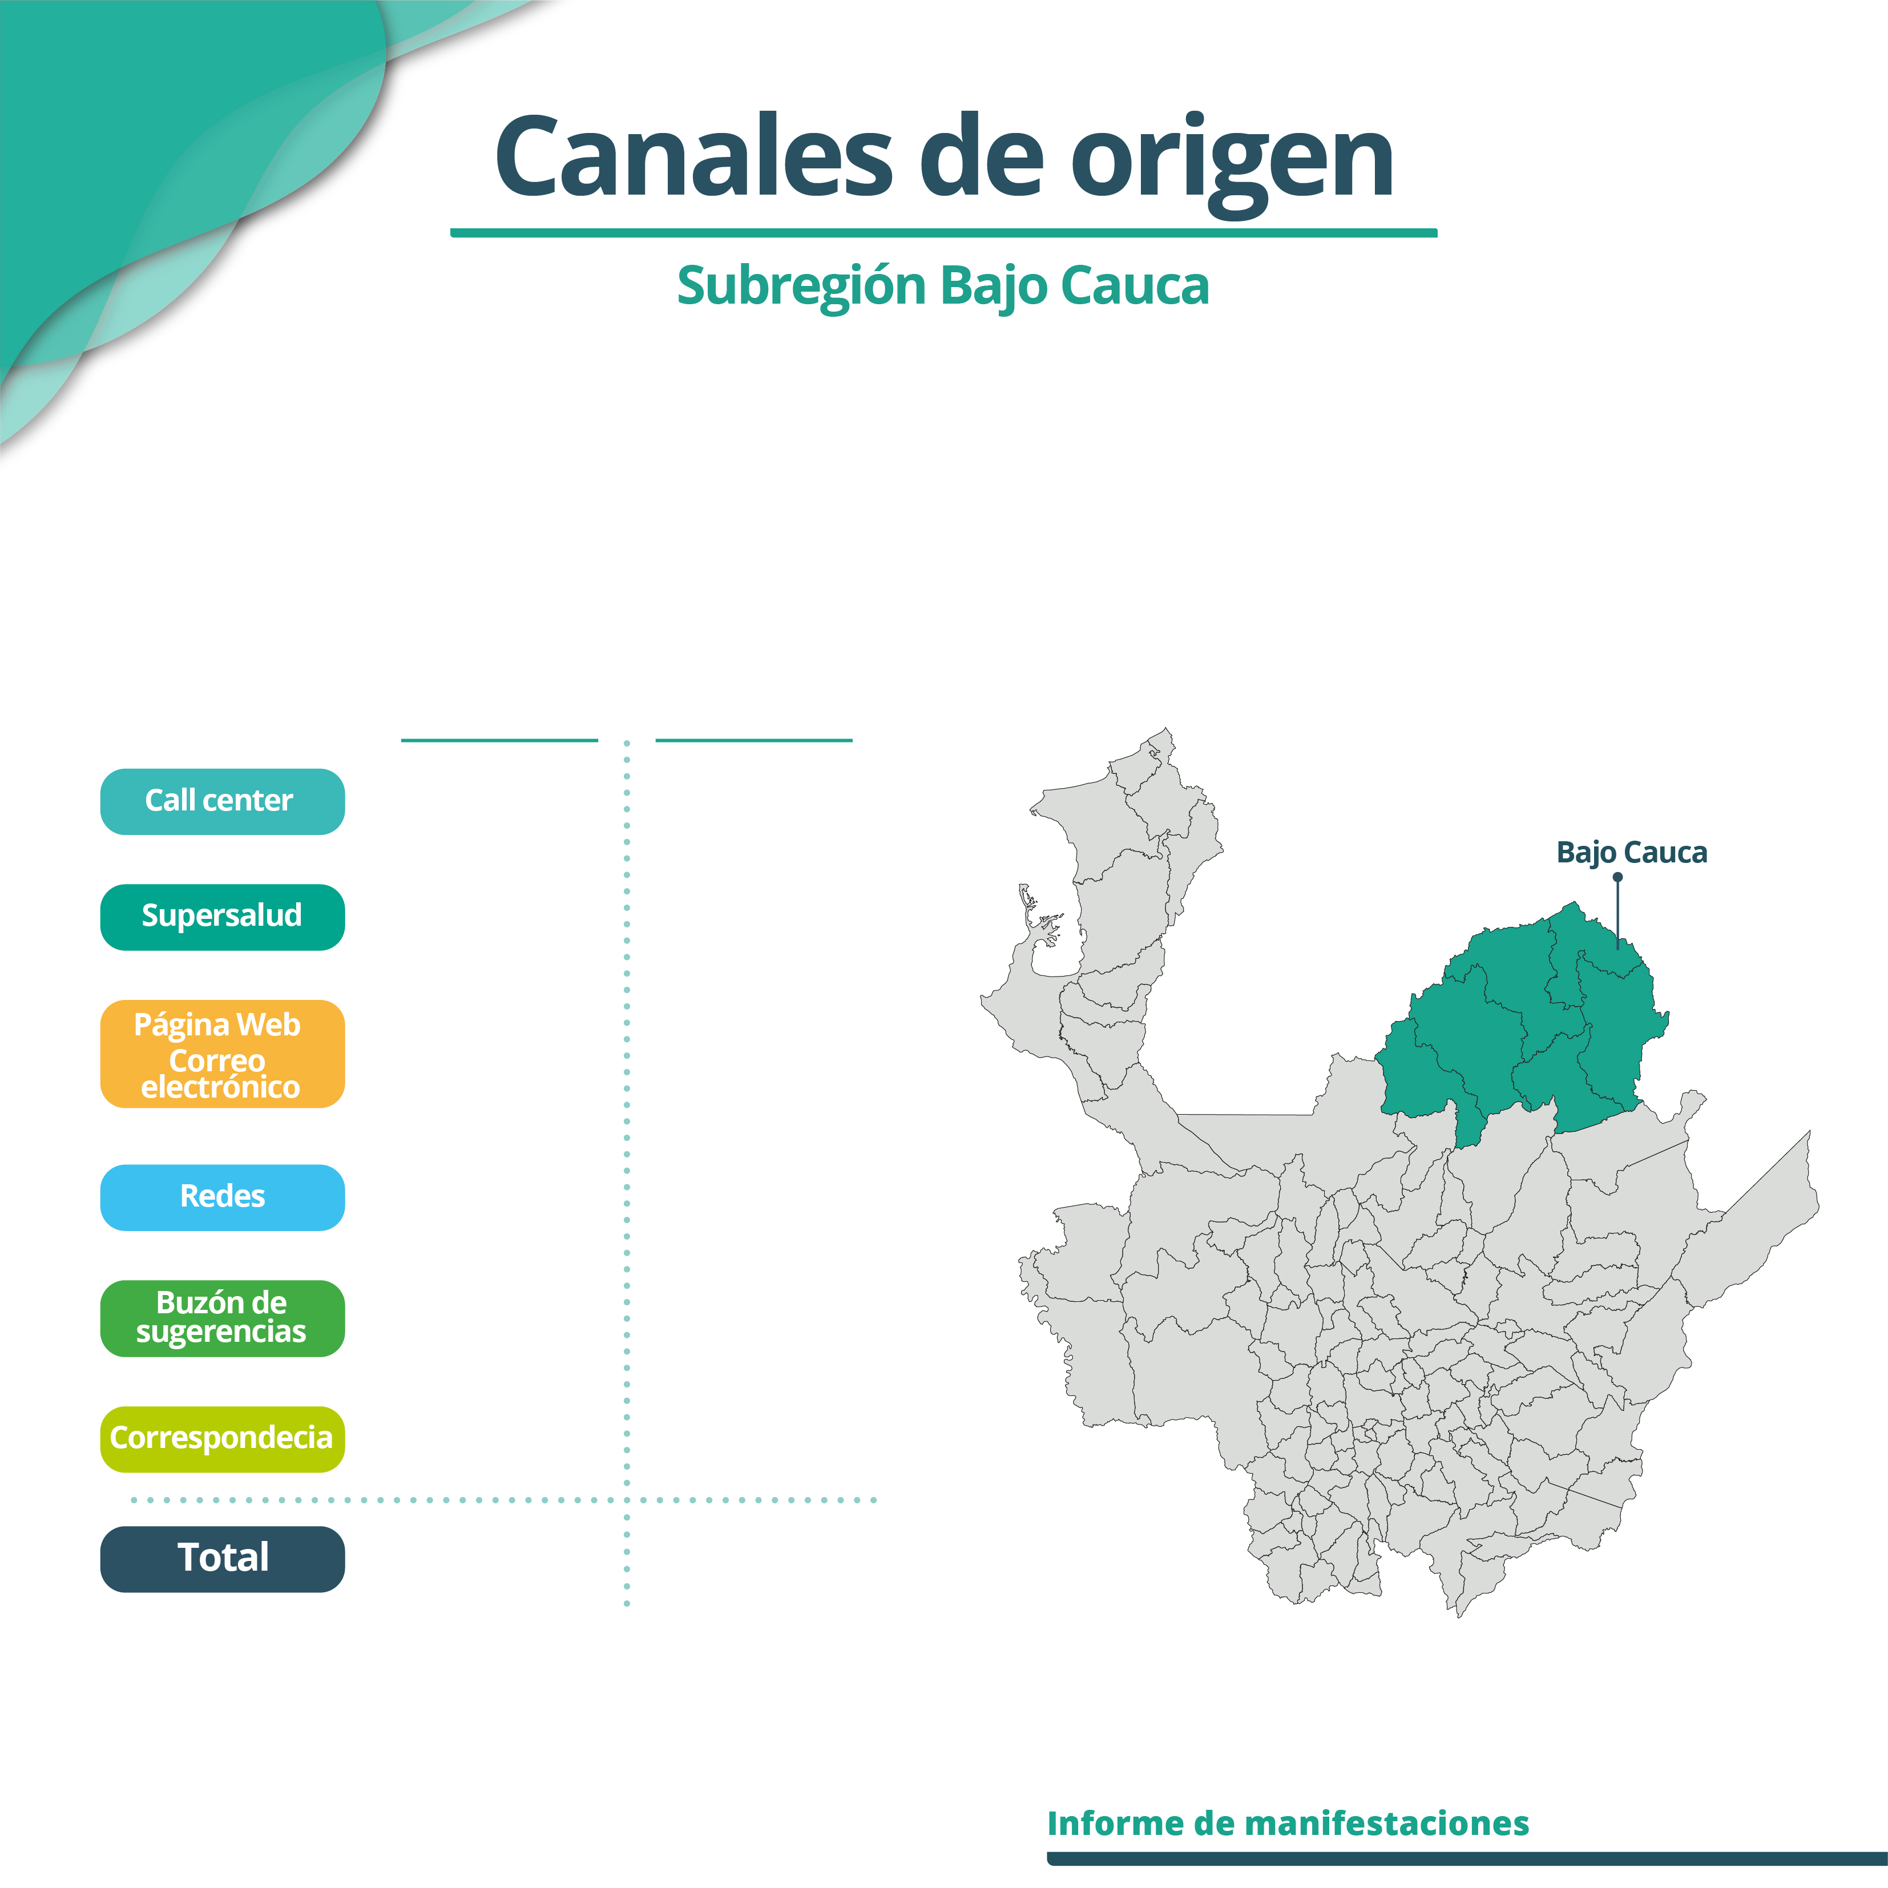

Se evidencia la recepción de 120 (56%) manifestaciones a través de la línea telefónica, siendo este el canal más utilizado por los usuarios.
Abril 2024
Mayo 2024
135
120
83
94
1
0
0
1
5
0
0
0
224
215
Fuente: Aplicativo Conexiones – Informe Andes BPO – Informe Redes (Comunicaciones)
Cálculo: Equipo de Atención al Usuario Savia Salud EPS

Slide 5
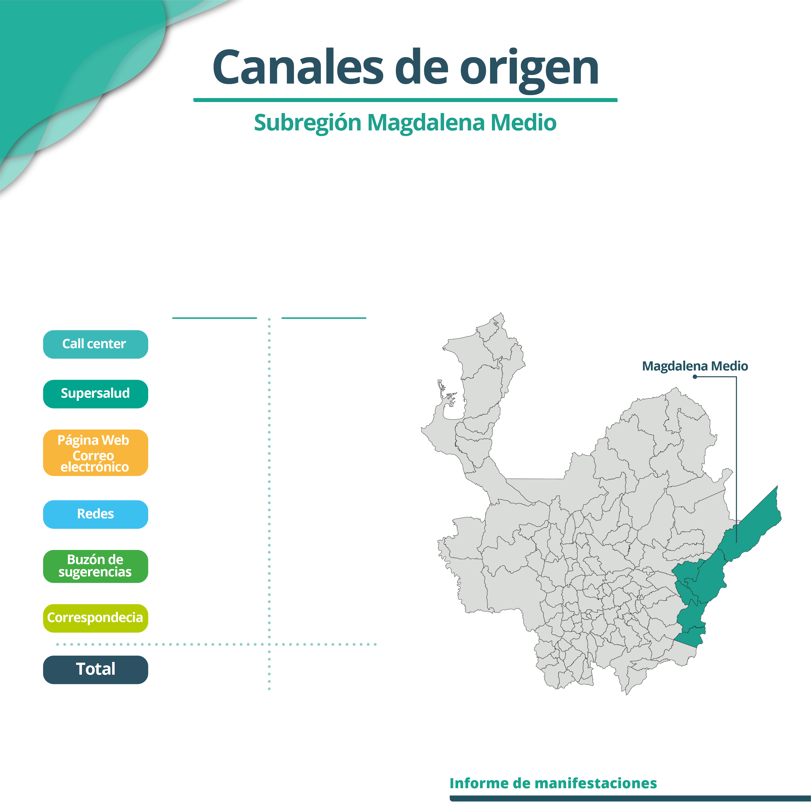
Se evidencia la recepción de 172 (66%) manifestaciones a través de la línea telefónica, siendo este el canal más utilizado por los usuarios.
Abril 2024
Mayo 2024
176
172
88
85
3
0
1
1
1
1
0
0
269
259
Fuente: Aplicativo Conexiones – Informe Andes BPO – Informe Redes (Comunicaciones)
Cálculo: Equipo de Atención al Usuario Savia Salud EPS

Slide 6
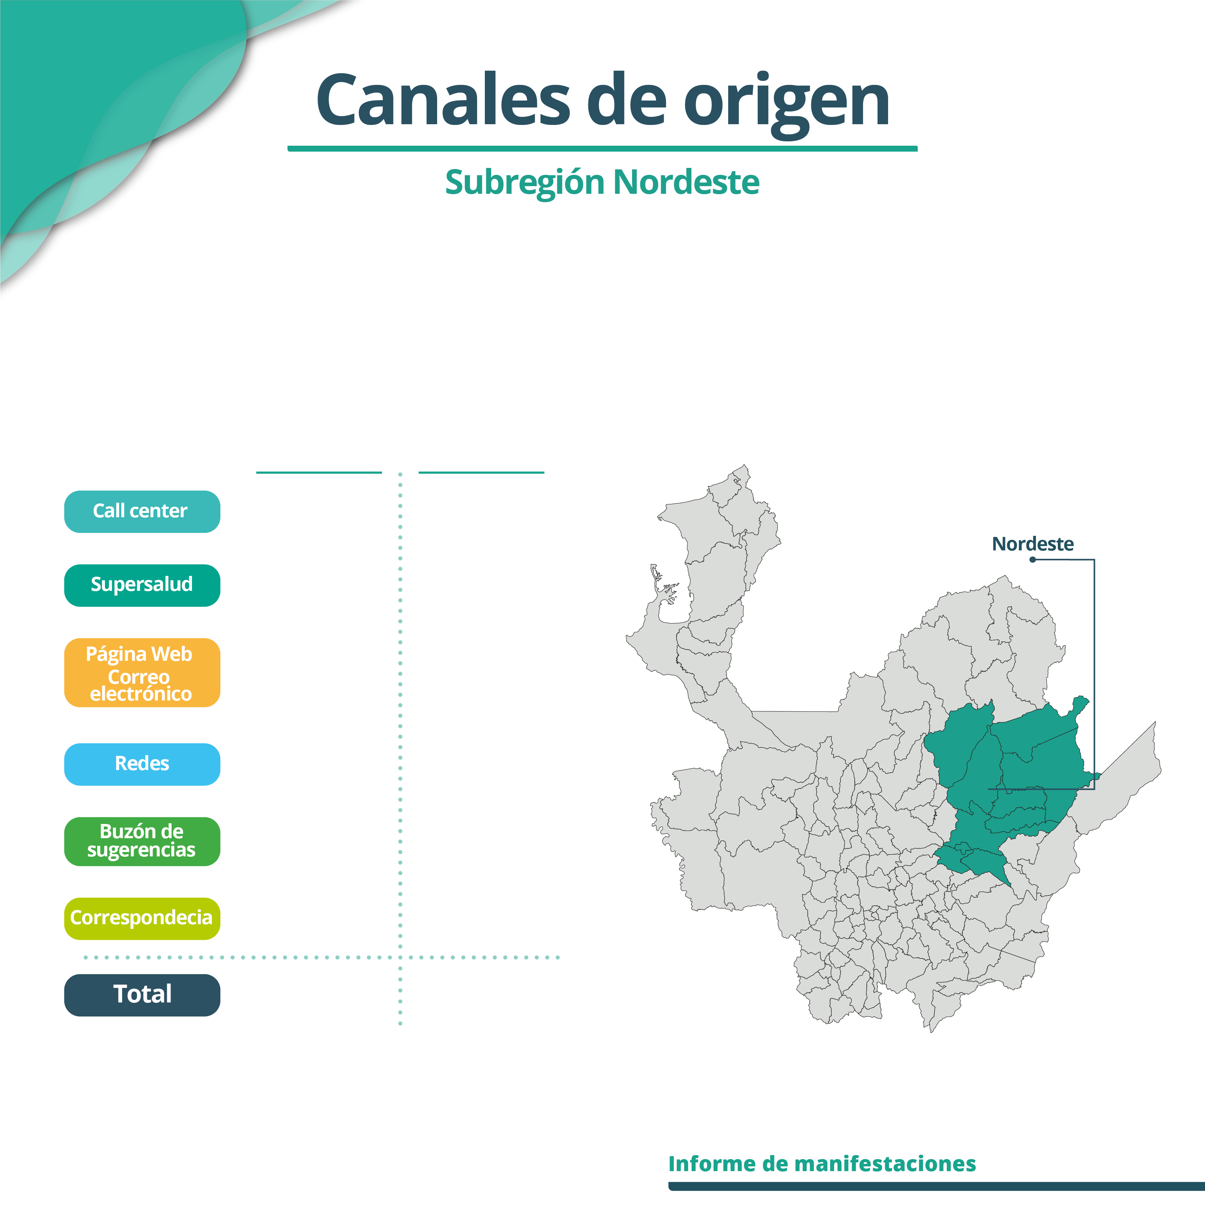
Se evidencia la recepción de 229 (61%) manifestaciones a través de la línea telefónica, siendo este el canal más utilizado por los usuarios, luego de la Supersalud
  Abril 2024
Mayo 2024
216
229
117
146
2
2
0
0
1
0
0
0
336
377
Fuente: Aplicativo Conexiones – Informe Andes BPO – Informe Redes (Comunicaciones)
Cálculo: Equipo de Atención al Usuario Savia Salud EPS

Slide 7
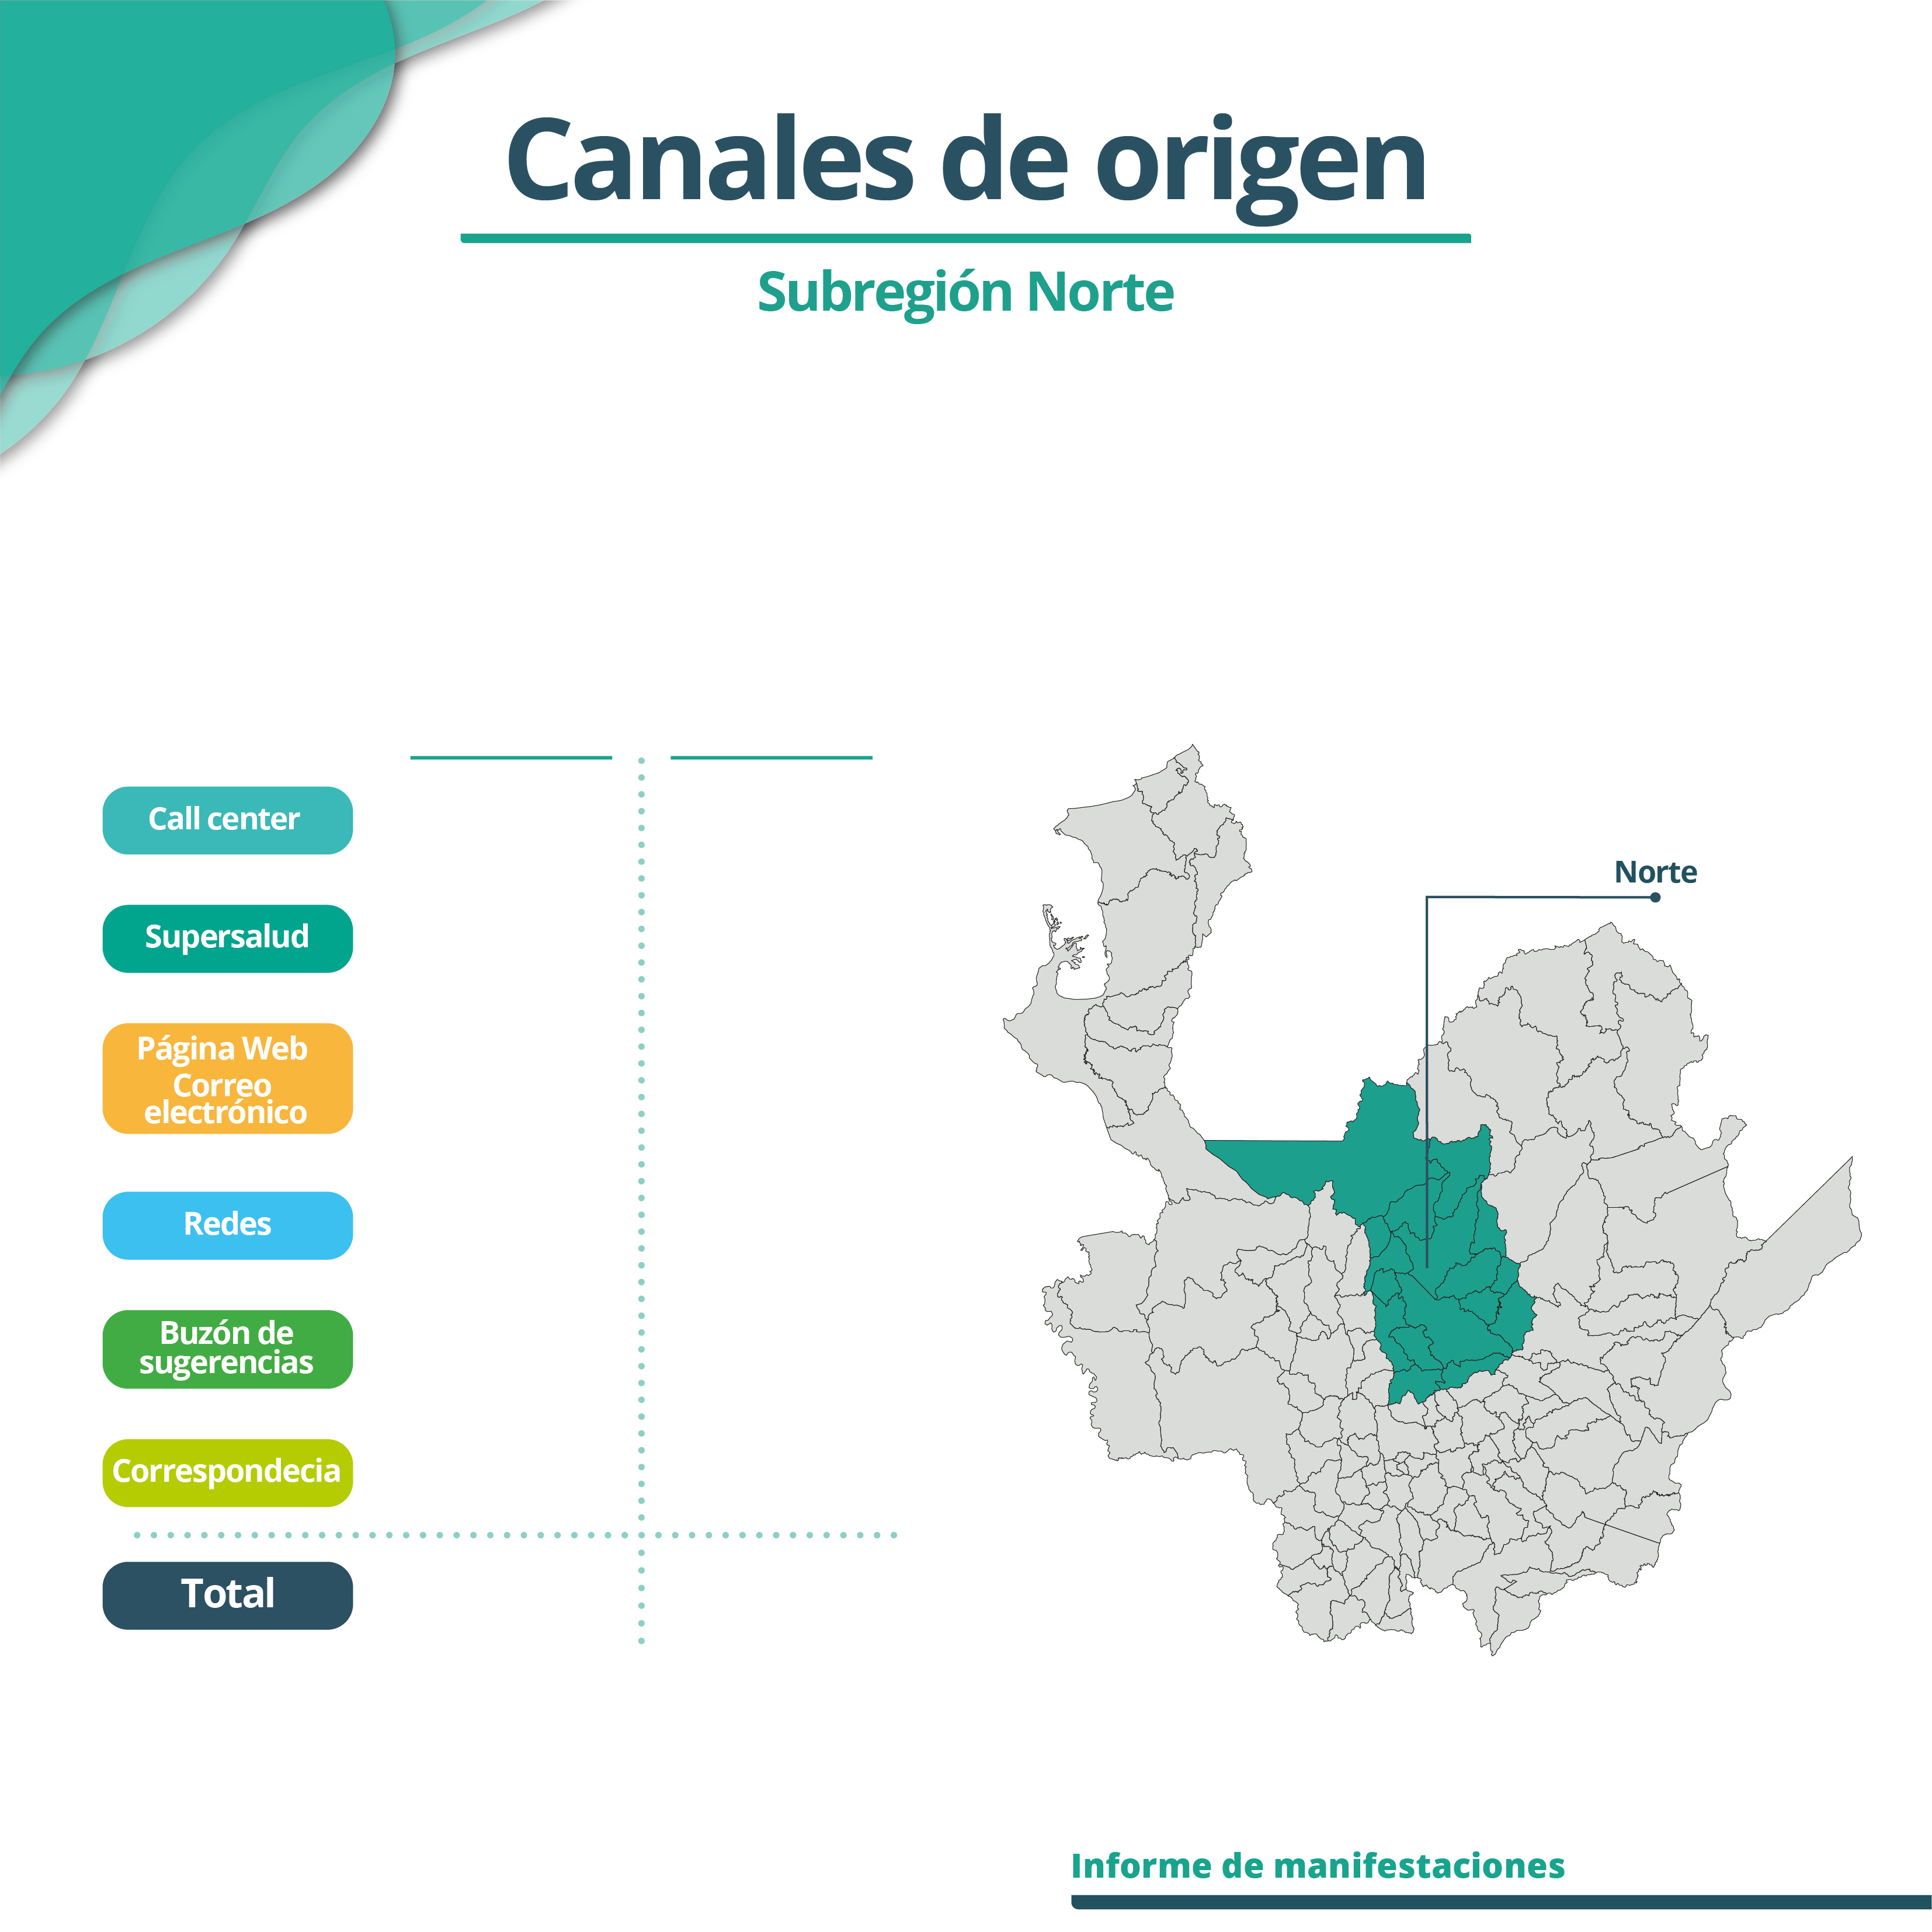
Se evidencia la recepción de 218 (51%) manifestaciones a través de la línea telefónica, siendo este el canal más utilizado por los usuarios.
  Abril 2024
Mayo 2024
292
218
174
209
2
3
1
0
3
1
0
0
472
431
Fuente: Aplicativo Conexiones – Informe Andes BPO – Informe Redes (Comunicaciones)
Cálculo: Equipo de Atención al Usuario Savia Salud EPS

Slide 8
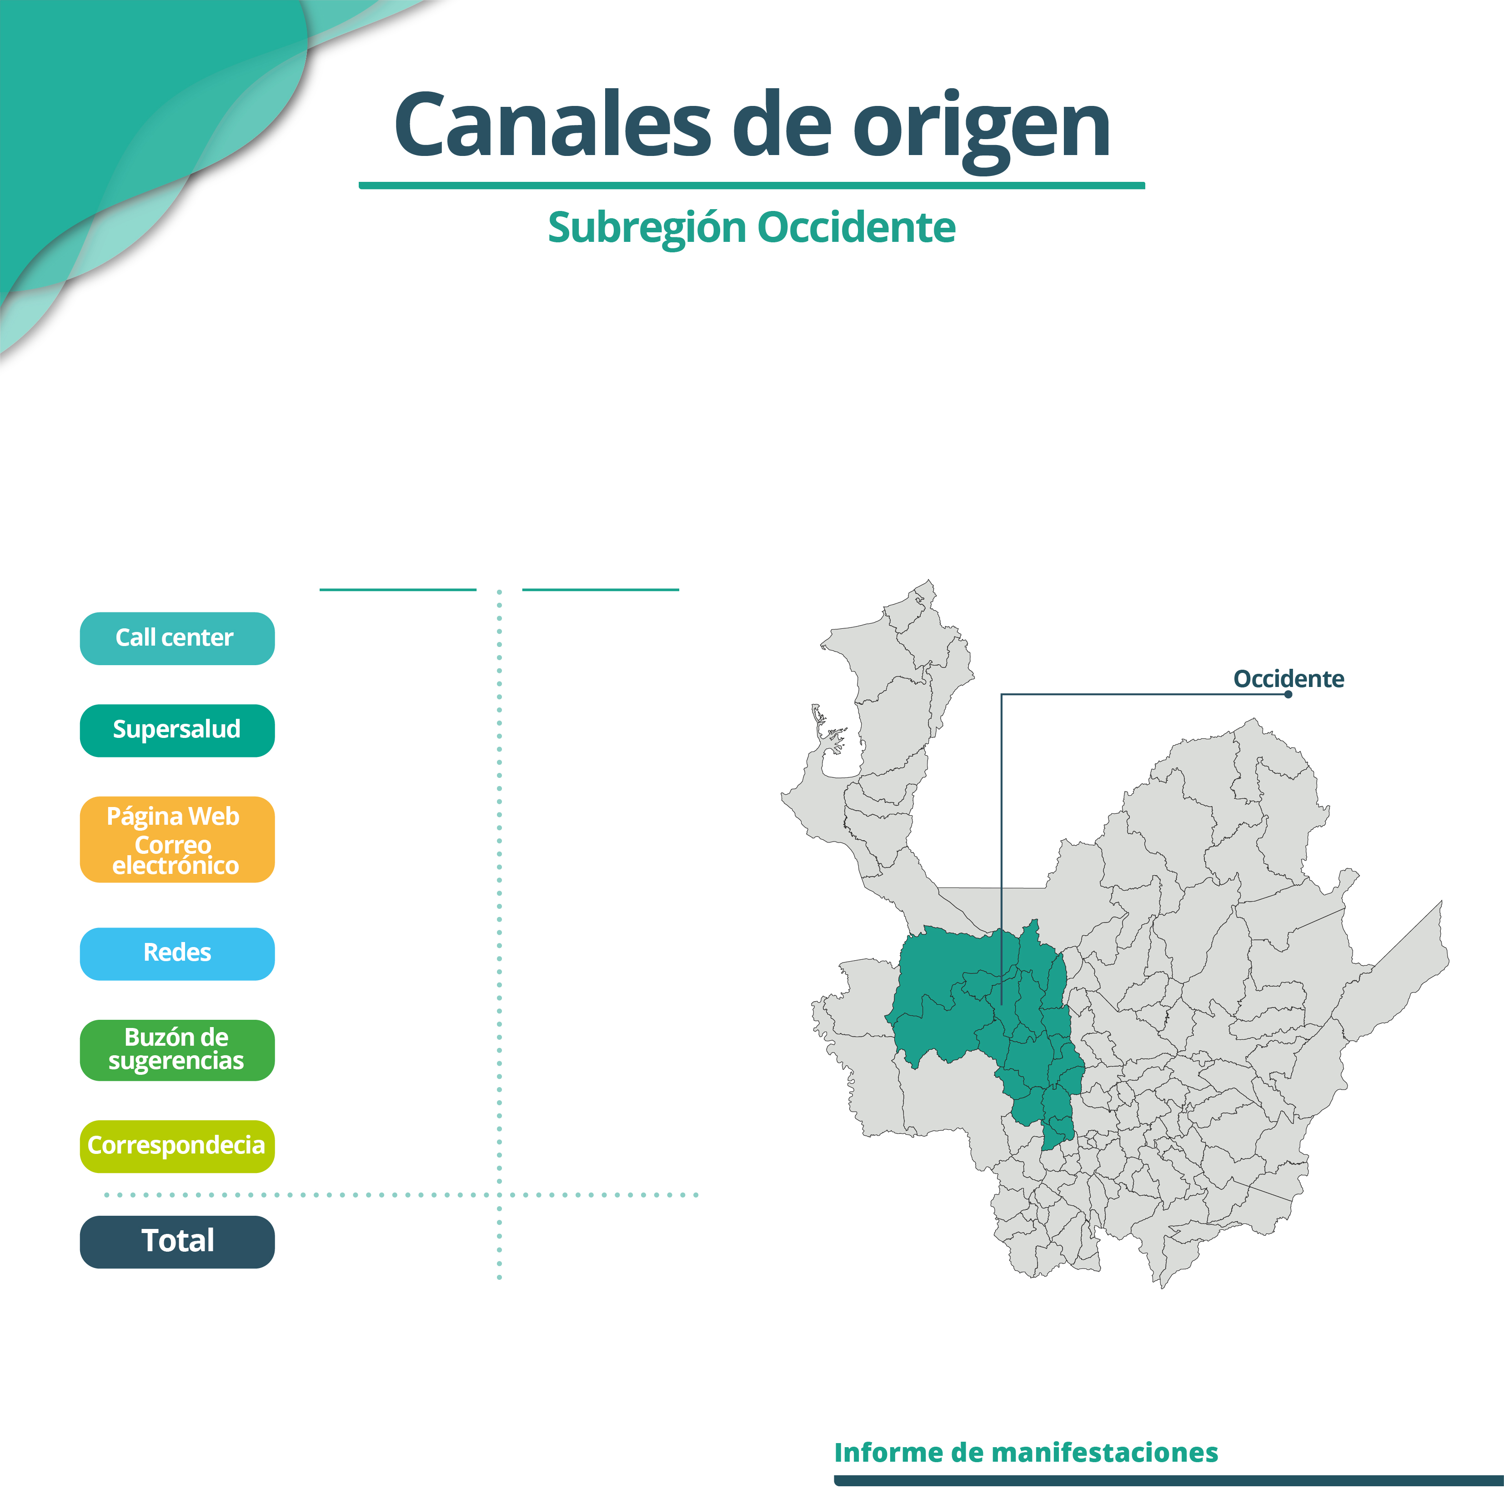
Se evidencia la recepción de 234 (67%) manifestaciones a través de la línea telefónica, siendo este el canal más utilizado por los usuarios.
Abril 2024
Mayo 2024
227
234
156
109
2
4
0
0
1
1
0
0
386
348
Fuente: Aplicativo Conexiones – Informe Andes BPO – Informe Redes (Comunicaciones)
Cálculo: equipo de Atención al Usuario Savia Salud EPS

Slide 9
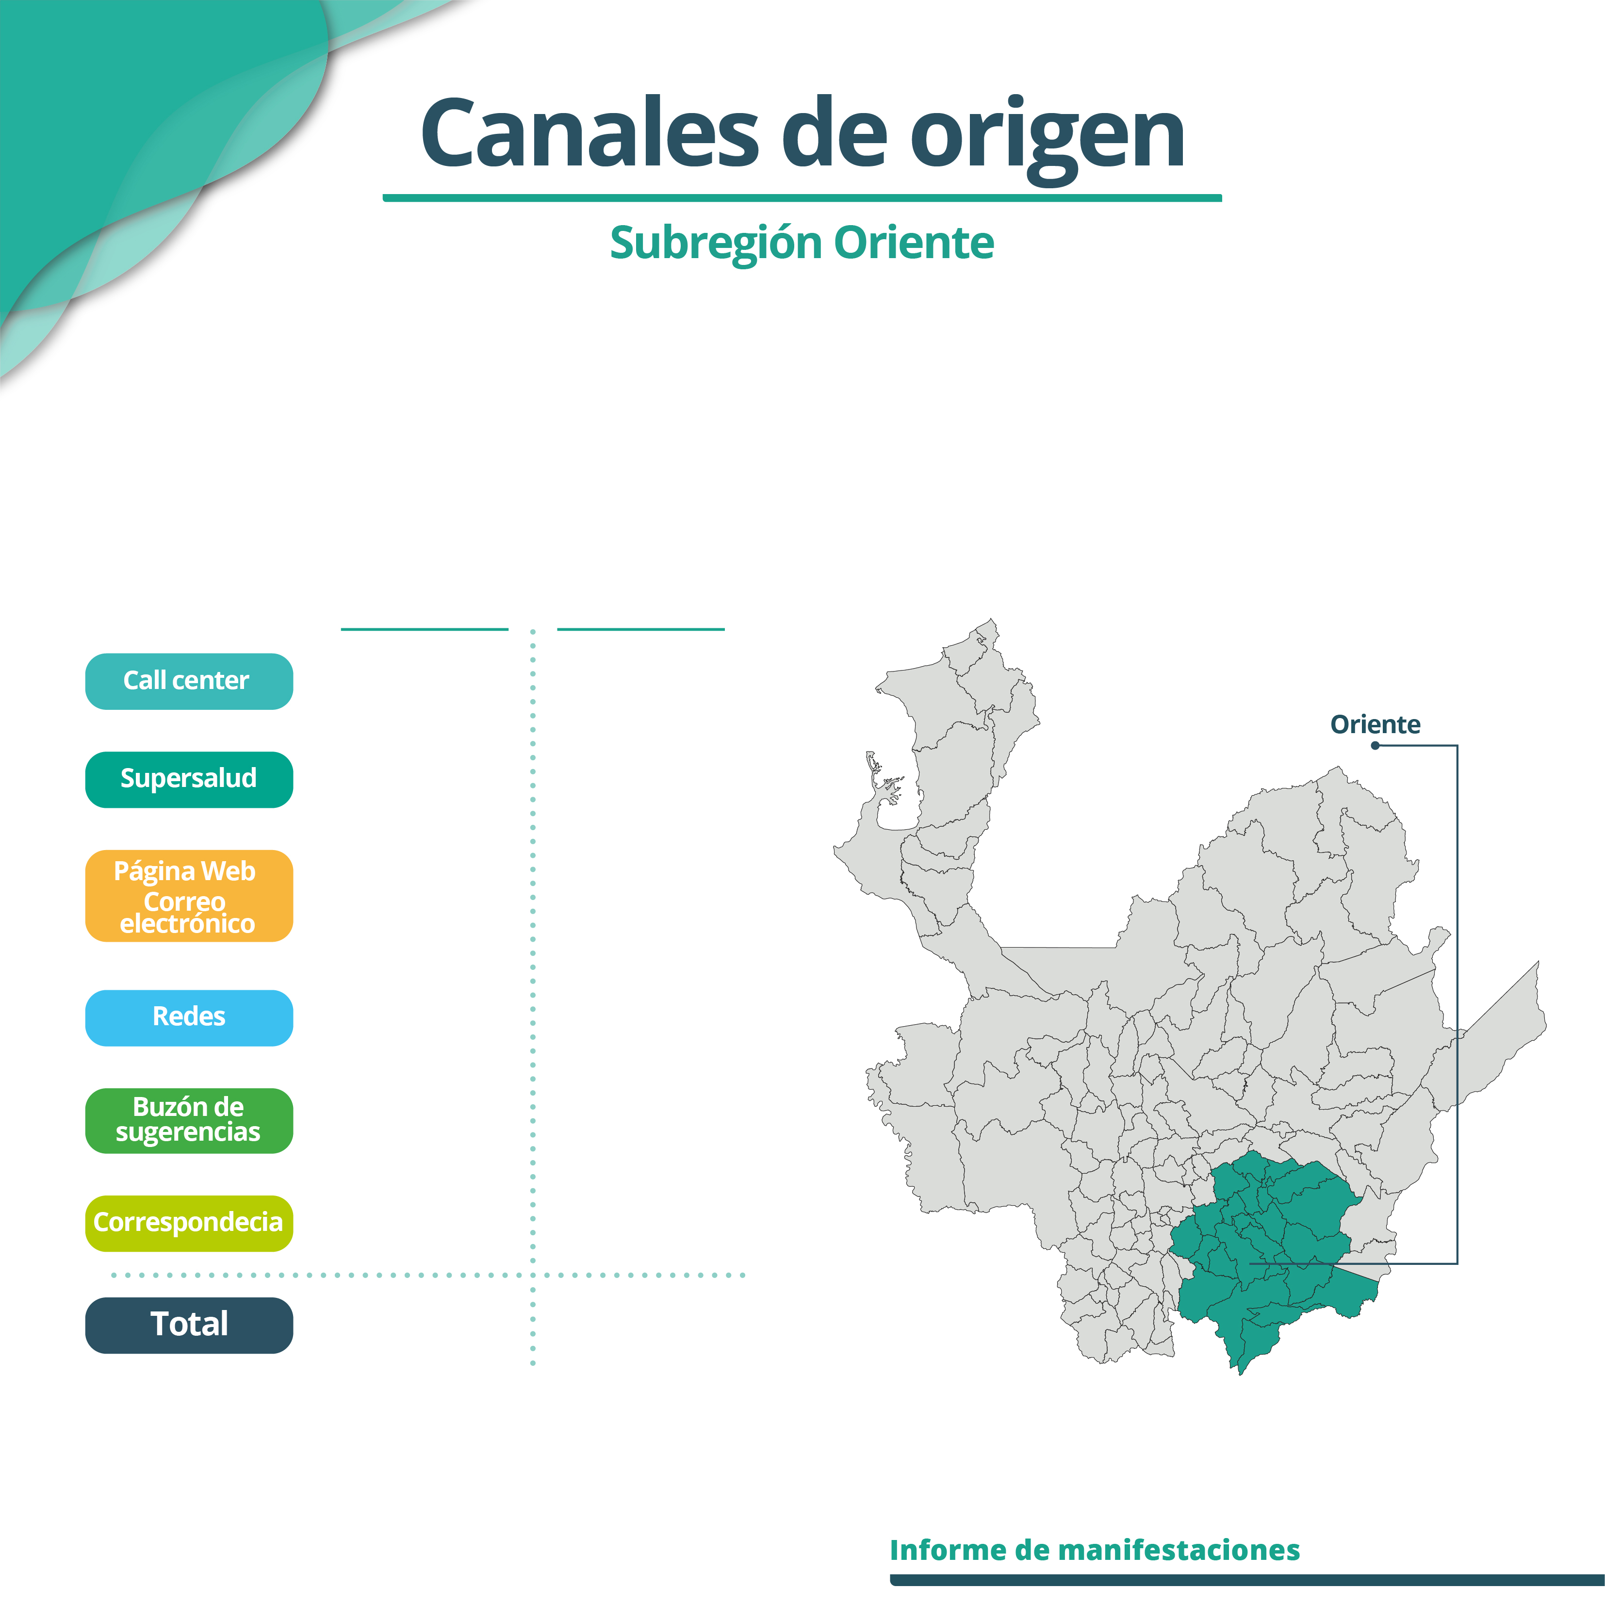
Se evidencia la recepción de 875 (59%) manifestaciones a través de la línea telefónica, siendo este el canal más utilizado por los usuarios.
Abril 2024
Mayo 2024
927
875
601
557
19
27
3
1
10
11
0
0
1.560
1.471
Fuente: Aplicativo Conexiones – Informe Andes BPO – Informe Redes (Comunicaciones)
Cálculo: Equipo de Atención al Usuario Savia Salud EPS

Slide 10
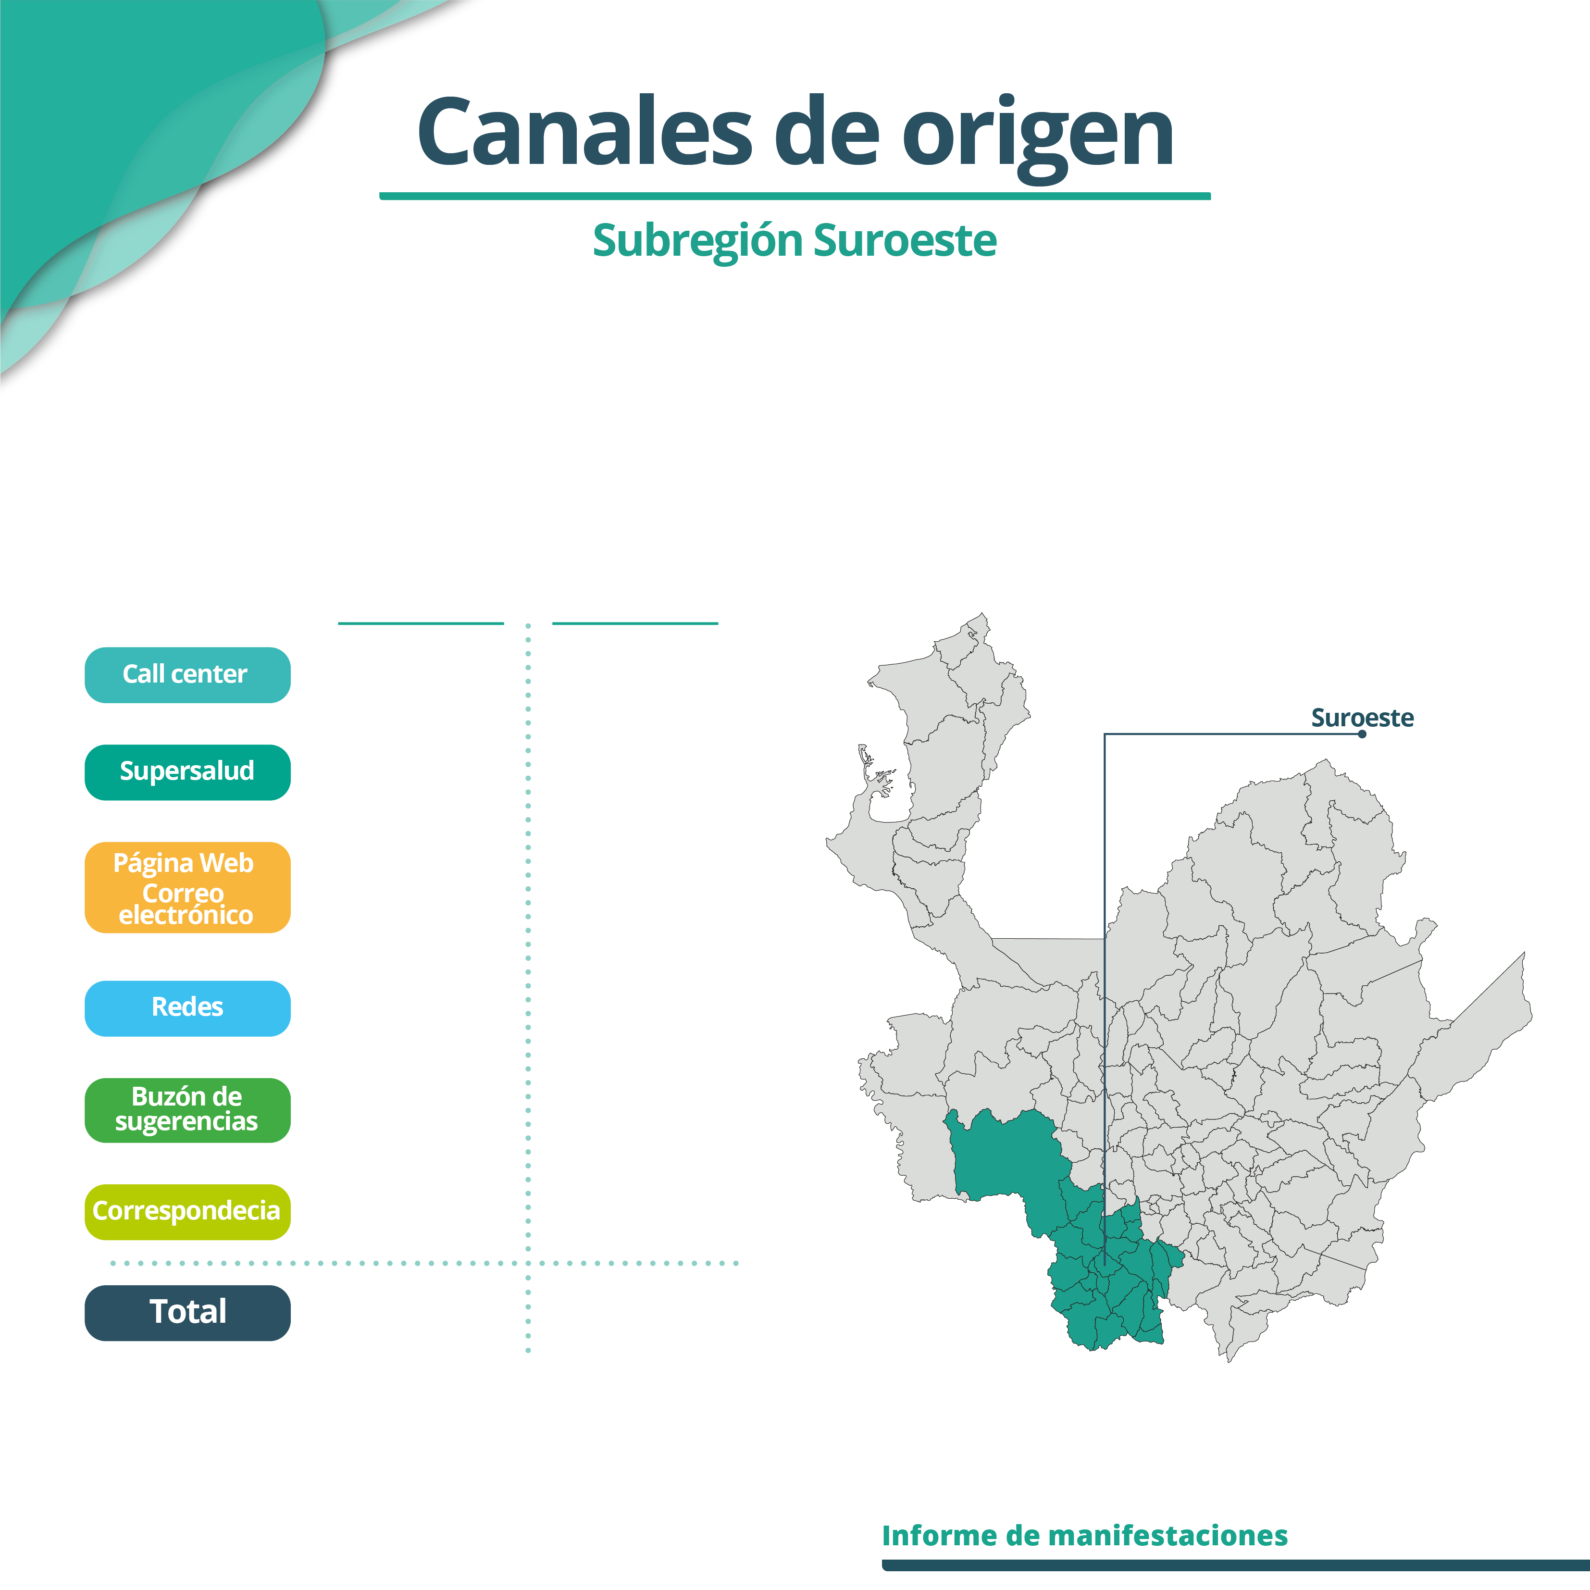
Se evidencia la recepción de 492 (53%) manifestaciones a través de la línea telefónica, siendo este el canal más utilizado por los usuarios.
Abril 2024
Mayo 2024
510
492
439
437
9
4
4
0
3
0
0
0
965
933
Fuente: Aplicativo Conexiones – Informe Andes BPO – Informe Redes (Comunicaciones)
Cálculo: Equipo de Atención al Usuario Savia Salud EPS

Slide 11
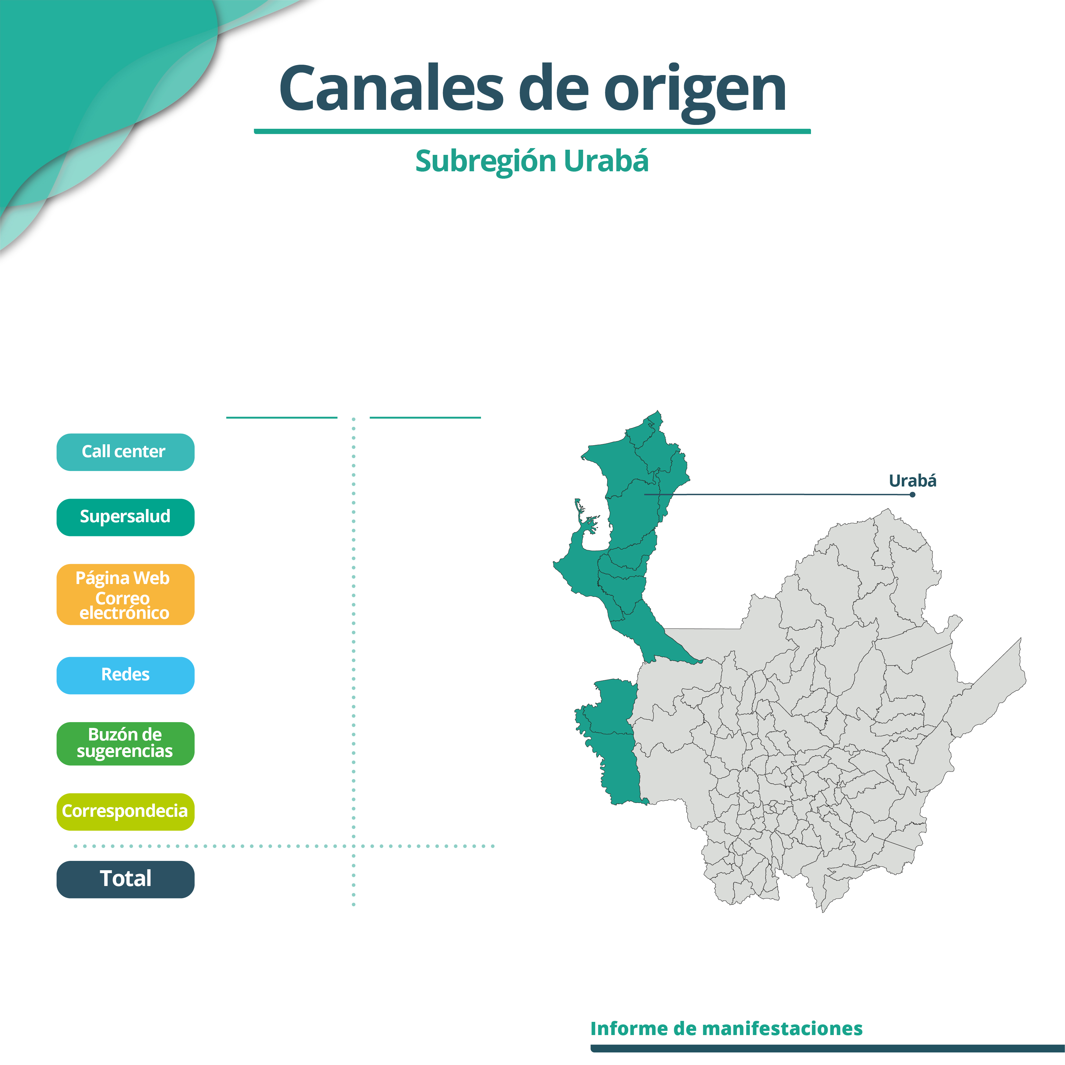
Se evidencia la recepción de 519 (60%) manifestaciones a través de la línea telefónica, siendo este el canal más utilizado por los usuarios.
Abril 2024
Mayo 2024
500
519
318
336
2
7
3
0
5
3
0
0
828
865
Fuente: Aplicativo Conexiones – Informe Andes BPO – Informe Redes (Comunicaciones)
Cálculo: Equipo de Atención al Usuario Savia Salud EPS

Slide 12
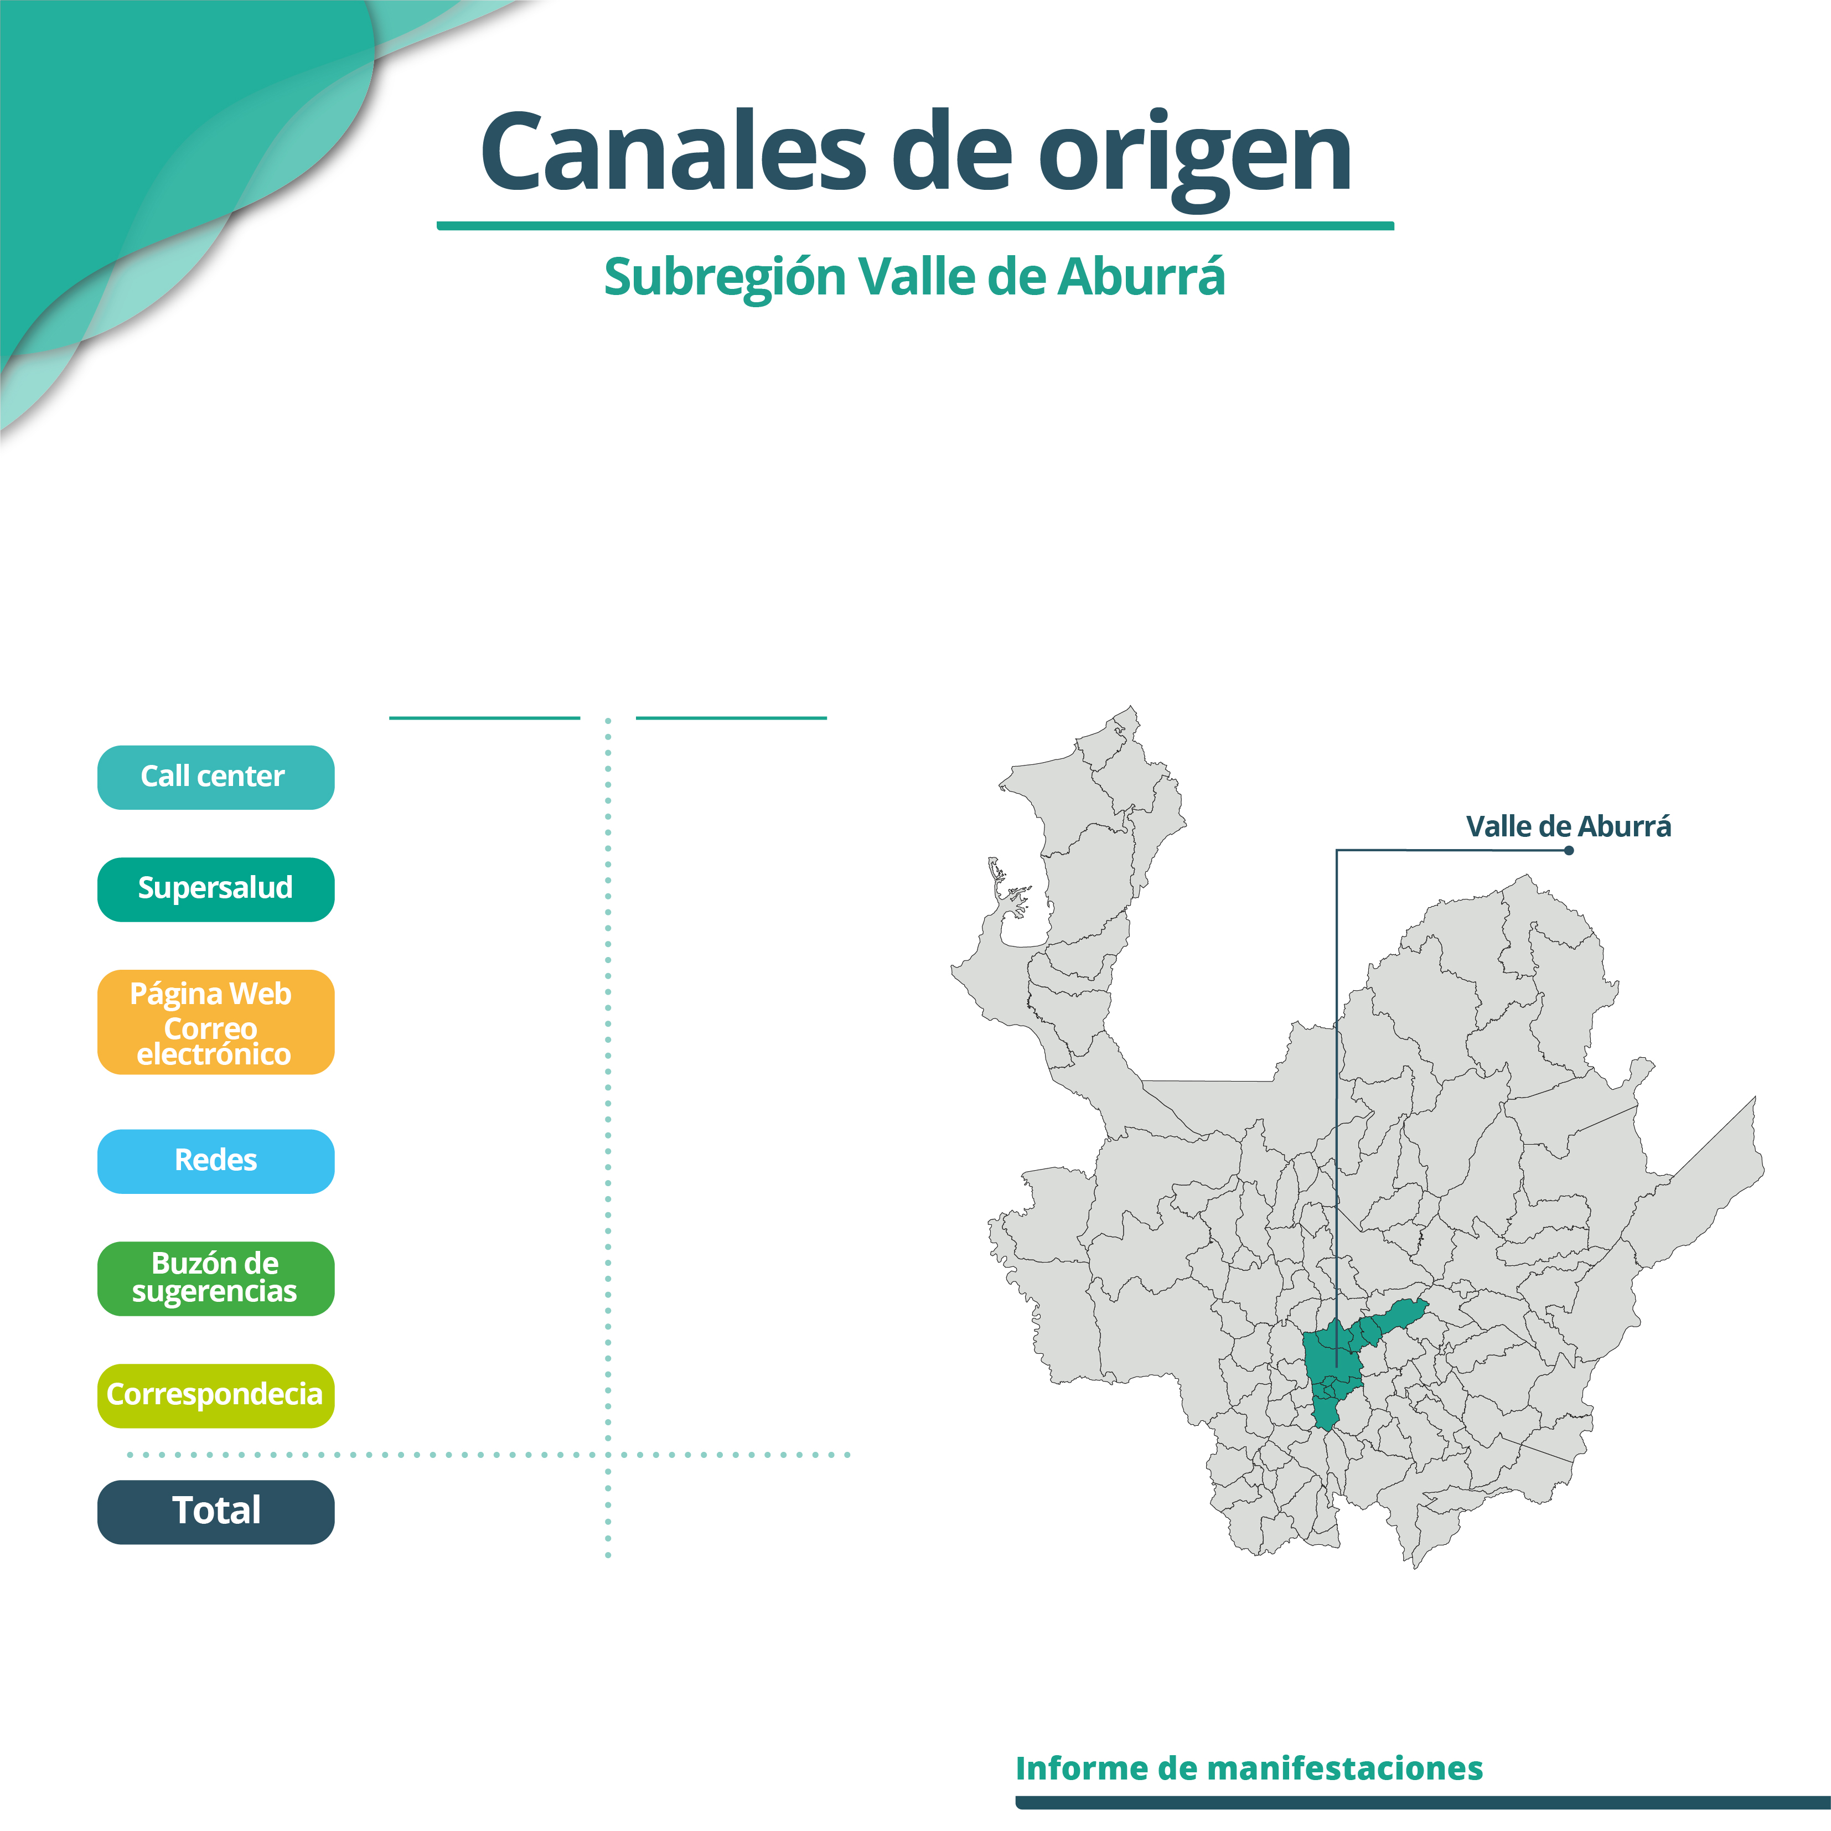
Se evidencia la recepción de 9.585 (72%) manifestaciones a través de la línea telefónica, siendo este el canal más utilizado por los usuarios.
Abril 2024
Mayo 2024
11.147
9.585
4.234
3.655
64
82
7
14
30
18
0
0
15.482
13.354
Fuente: Aplicativo Conexiones – Informe Andes BPO – Informe Redes (Comunicaciones)
Cálculo: Equipo de Atención al Usuario Savia Salud EPS

Slide 13


Tabla 2. Comparativo Savia Salud EPS por tipos de manifestación 2024
Tipo de expresión
_{Mayo}
_{Solicitud de}
_{información}
_{Felicitación}
_{Sugerencia}
_{Abril}
_{Mayo}
_{Abril}
_{Mayo}
_{Abril}
_{Mayo}
_{114.504}
_{109.598}
₂₂
₁₁
₀
₀
_{Derecho de}
_{petición/ Petición}
_{Queja}
_{Reclamo}
_{Abril}
_{Mayo}
_{Abril}
_{Mayo}
_{Abril}
_{Mayo}
₆₃₈
₂₄₃
₂₇
₄₄
_{6.613}
_{5.881}
Fuente: Aplicativo Conexiones – Informes Andes BPO
Cálculo: equipo de Atención al Usuario Savia Salud EPS
En la tabla anterior es posible identificar que las quejas, los reclamos y los derechos de petición (PQR) suman un total de 6.168, observándose una disminución del 15%, en comparación con el mes anterior

Slide 14
Tabla 1. Distribución PQRD Savia Salud EPS por principales motivos para el mes de mayo 2024
Fuente: Aplicativo Conexiones, según la nueva clasificación de la Supersalud
Cálculo: Equipo de Atención al Usuario Savia Salud EPS

Slide 15
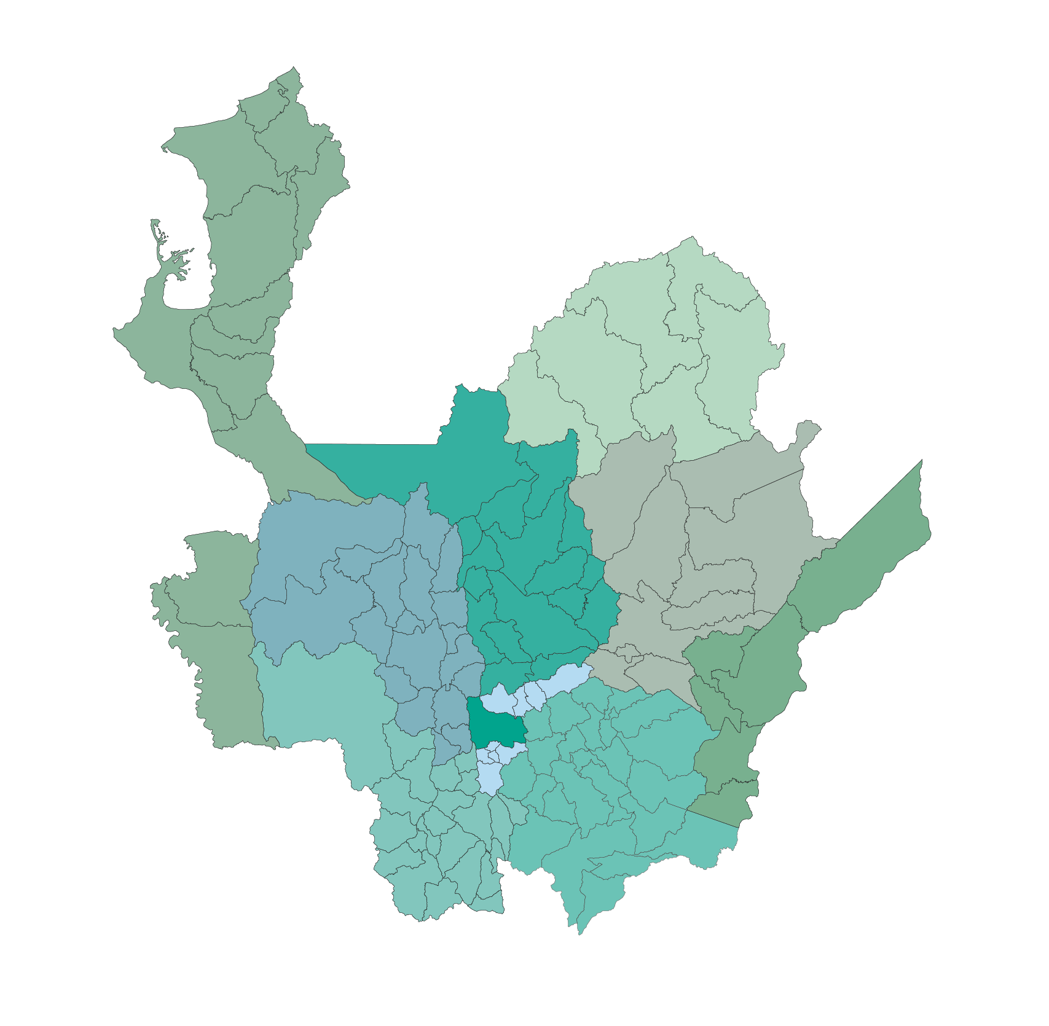
Tasa de PQRD en las regiones
(por cada 10.000 afiliados)
Mayo 2024
Norte
25,3
Mes anterior 23,1
Urabá
Bajo Cauca
18,8
24,2
Mes anterior 19,9
Mes anterior 27,5
Occidente
Nordeste
15,0
22,0
Mes anterior 20,9
Mes anterior 18,2
Magdalena
Medio
Suroeste
30,9
25,1
Mes anterior 32,5
Mes anterior 30,8
Valle de Aburrá
Oriente
56,7
30,8
Mes anterior 66,8
Mes anterior 34,2
38,7 de cada 10.000 afiliados radicaron una PQRD en el mes de abril ante la EPS, lo que refleja una disminución de la tasa de PQRD con relación al mes anterior la cual fue de 44,1 de cada 10.000 afiliados
Fórmula de cálculo – Tasa:
(N° PQRD / Total de afiliados) *10.000
Fuente: Aplicativo Conexiones
Cálculo: Equipo de Atención al Usuario Savia Salud EPS

Slide 16
Detalle del comportamiento de PQRD en
Valle de Aburrá
Tabla 2. Distribución de PQRD Savia Salud EPS en el Valle de Aburrá para el mes de mayo 2024
VALLE ABURRA | Total Afiliados a Mayo | N°PQRD Mayo | Tasa Mayo | Tasa Abril
MEDELLIN | 506.622 | 2.831 | 55,9 | 64,7
BARBOSA | 18.115 | 80 | 44,2 | 53,6
BELLO | 89.225 | 495 | 55,5 | 70,3
CALDAS | 14.125 | 141 | 99,8 | 88,3
COPACABANA | 14.854 | 100 | 67,3 | 74,0
ENVIGADO | 16.777 | 125 | 74,5 | 94,0
GIRARDOTA | 12.331 | 54 | 43,8 | 60,5
ITAGUI | 40.026 | 198 | 49,5 | 77,5
LA ESTRELLA | 9.859 | 71 | 72,0 | 57,1
SABANETA | 8.662 | 44 | 50,8 | 47,4
TOTAL VALLE ABURRA | 730.596 | 4.139 | 56,7 | 66,8
La tasa total de PQRD para mayo en el Valle de Aburrá es de 56,7, presentando una disminución del 12% con relación al mes anterior (66,8).
Fuente: Aplicativo Conexiones
Cálculo: Equipo de Atención al Usuario Savia Salud EPS

Slide 17
Detalle del comportamiento de PQRD en Urabá
Tabla 3. Distribución de PQRD Savia Salud EPS en el Urabá para el mes de mayo 2024
URABA | Total Afiliados a Mayo | N°PQRD Mayo | Tasa Mayo | Tasa Abril
APARTADO | 38.350 | 147 | 38,3 | 44,2
ARBOLETES | 15.334 | 18 | 11,7 | 13,6
CAREPA | 20.856 | 34 | 16,3 | 17,8
CHIGORODO | 22.610 | 62 | 27,4 | 26,1
MURINDO | 2.290 | 2 | 8,7 | 0,0
MUTATA | 13.312 | 24 | 18,0 | 17,3
NECOCLI | 19.589 | 35 | 17,9 | 14,7
SAN JUAN DE URABA | 14.163 | 15 | 10,6 | 6,3
SAN PEDRO DE URABA | 25.937 | 16 | 6,2 | 7,7
TURBO | 36.153 | 45 | 12,4 | 15,4
VIGIA DEL FUERTE | 6.265 | 6 | 9,6 | 8,0
TOTAL URABA | 214.859 | 404 | 18,8 | 19,9
La tasa total de PQRD para mayo en el Urabá es de 18,8 presentando una disminución del 6% con relación al mes anterior (19,9).
Fuente: Aplicativo Conexiones
Cálculo: Equipo de Atención al Usuario Savia Salud EPS

Slide 18
Detalle del comportamiento de PQRD en Oriente
Tabla 4. Distribución de PQRD Savia Salud EPS en el Oriente para el mes de mayo 2024
ORIENTE | Total Afiliados a Mayo | N°PQRD Mayo | Tasa Mayo | Tasa Abril
ABEJORRAL | 9.150 | 37 | 40,4 | 33,9
ALEJANDRIA | 2.868 | 11 | 38,4 | 52,1
ARGELIA | 6.296 | 10 | 15,9 | 26,9
CARMEN DE VIBORAL | 12.497 | 48 | 38,4 | 33,7
COCORNA | 9.687 | 63 | 65,0 | 47,5
CONCEPCION | 2.328 | 3 | 12,9 | 30,1
GRANADA | 4.993 | 29 | 58,1 | 38,0
GUARNE | 11.766 | 36 | 30,6 | 35,0
GUATAPE | 4.025 | 10 | 24,8 | 20,0
LA CEJA | 7.584 | 24 | 31,6 | 35,8
LA UNION | 8.448 | 23 | 27,2 | 25,0
MARINILLA | 20.449 | 45 | 22,0 | 42,7
NARIÑO | 7.090 | 15 | 21,2 | 16,9
PEÑOL | 9.289 | 14 | 15,1 | 32,4
RETIRO | 3.240 | 8 | 24,7 | 40,1
RIONEGRO | 20.264 | 64 | 31,6 | 33,7
SAN CARLOS | 7.203 | 36 | 50,0 | 43,2
SAN FRANCISCO | 4.908 | 8 | 16,3 | 8,1
SAN LUIS | 10.081 | 27 | 26,8 | 18,9
SAN RAFAEL | 9.362 | 26 | 27,8 | 34,2
SAN VICENTE | 11.840 | 49 | 41,4 | 55,7
SANTUARIO | 14.870 | 51 | 34,3 | 44,4
SONSON | 21.575 | 40 | 18,5 | 22,7
TOTAL ORIENTE | 219.813 | 677 | 30,8 | 34,2
La tasa total de PQRD para mayo en el Oriente es de 30,8 presentando una disminución del 10% con relación al mes anterior (34,2).
Fuente: Aplicativo Conexiones
Cálculo: Equipo de Atención al Usuario Savia Salud EPS

Slide 19
Detalle del comportamiento de PQRD en Suroeste
Tabla 5. Distribución de PQRD Savia Salud EPS en el Suroeste para el mes de mayo 2024
SUROESTE | Total Afiliados a Mayo | N°PQRD Mayo | Tasa Mayo | Tasa Abril
AMAGA | 3.264 | 18 | 55,1 | 67,7
ANDES | 23.657 | 62 | 26,2 | 30,4
ANGELOPOLIS | 1.065 | 8 | 75,1 | 75,5
BETANIA | 4.439 | 13 | 29,3 | 45,1
BETULIA | 14.210 | 19 | 13,4 | 14,8
BOLIVAR | 8.412 | 19 | 22,6 | 25,0
CARAMANTA | 3.311 | 13 | 39,3 | 30,3
CONCORDIA | 11.795 | 57 | 48,3 | 42,2
FREDONIA | 7.724 | 46 | 59,6 | 37,6
HISPANIA | 573 | 5 | 87,3 | 52,3
JARDIN | 8.242 | 13 | 15,8 | 25,6
LA PINTADA | 4.394 | 28 | 63,7 | 86,4
MONTEBELLO | 4.292 | 21 | 48,9 | 67,5
PUEBLORRICO | 1.403 | 10 | 71,3 | 28,6
SALGAR | 8.791 | 16 | 18,2 | 21,7
SANTA BARBARA | 7.612 | 32 | 42,0 | 34,1
TAMESIS | 1.594 | 4 | 25,1 | 37,8
TARSO | 2.973 | 12 | 40,4 | 36,9
TITIRIBI | 3.370 | 11 | 32,6 | 35,8
URRAO | 24.776 | 42 | 17,0 | 16,7
VALPARAISO | 2.673 | 7 | 26,2 | 44,8
VENECIA | 5.554 | 21 | 37,8 | 46,9
TOTAL SUROESTE | 154.124 | 477 | 30,9 | 32,5
La tasa total de PQRD para mayo en el Suroeste es de 30,9 presentando una disminución del 5% con relación al mes anterior (32,5).
Fuente: Aplicativo Conexiones
Cálculo: Equipo de Atención al Usuario Savia Salud EPS

Slide 20
Detalle del comportamiento de PQRD en Norte
Tabla 6. Distribución de PQRD Savia Salud EPS en el Norte para el mes de mayo 2024
NORTE | Total Afiliados a Mayo | N°PQRD Mayo | Tasa Mayo | Tasa Abril
ANGOSTURA | 278 | 1 | 36,0 | 37,5
BELMIRA | 2.807 | 7 | 24,9 | 14,3
BRICEÑO | 1.513 | 2 | 13,2 | 0,0
CAMPAMENTO | 6.273 | 9 | 14,3 | 8,0
CAROLINA | 1.505 | 10 | 66,4 | 40,2
DON MATIAS | 6.355 | 18 | 28,3 | 12,6
ENTRERRIOS | 2.878 | 14 | 48,6 | 45,3
GOMEZ PLATA | 4.392 | 12 | 27,3 | 29,5
GUADALUPE | 3.675 | 6 | 16,3 | 19,1
ITUANGO | 16.268 | 30 | 18,4 | 19,6
SAN ANDRES | 4.185 | 12 | 28,7 | 9,6
SAN JOSE DE LA MONTAÑA | 1.871 | 3 | 16,0 | 16,1
SAN PEDRO | 9.628 | 47 | 48,8 | 31,8
SANTA ROSA DE OSOS | 15.078 | 19 | 12,6 | 17,2
TOLEDO | 3.706 | 3 | 8,1 | 24,2
VALDIVIA | 836 | 2 | 23,9 | 0,0
YARUMAL | 16.437 | 52 | 31,6 | 39,0
TOTAL NORTE | 97.685 | 247 | 25,3 | 23,1
La tasa total de PQRD para mayo en el Norte es de 25,3 presentando un aumento del 9% con relación al mes anterior (23,1).
Fuente: Aplicativo Conexiones
Cálculo: Equipo de Atención al Usuario Savia Salud EPS

Slide 21
Detalle del comportamiento de PQRD en Occidente
Tabla 7. Distribución de PQRD Savia Salud EPS en el Occidente para el mes de mayo 2024
OCCIDENTE | Total Afiliados a Mayo | N°PQRD Mayo | Tasa Mayo | Tasa Abril
ABRIAQUI | 1.422 | 4 | 28,1 | 42,2
ANTIOQUIA | 7.657 | 15 | 19,6 | 17,1
ANZA | 5.501 | 5 | 9,1 | 20,0
ARMENIA | 737 | 7 | 95,0 | 54,1
BURITICA | 5.337 | 5 | 9,4 | 7,5
CAICEDO | 6.993 | 9 | 12,9 | 11,4
CAÑASGORDAS | 11.335 | 10 | 8,8 | 18,6
DABEIBA | 1.072 | 0 | 0,0 | 19,4
EBEJICO | 6.606 | 18 | 27,2 | 45,4
FRONTINO | 2.481 | 3 | 12,1 | 20,1
GIRALDO | 994 | 5 | 50,3 | 20,4
HELICONIA | 3.130 | 8 | 25,6 | 54,3
LIBORINA | 7.301 | 6 | 8,2 | 8,2
OLAYA | 1.816 | 2 | 11,0 | 5,6
PEQUE | 2.529 | 1 | 4,0 | 11,8
SABANALARGA | 6.578 | 5 | 7,6 | 6,1
SAN JERONIMO | 5.779 | 11 | 19,0 | 27,7
SOPETRAN | 8.533 | 15 | 17,6 | 30,6
TOTAL OCCIDENTE | 85.801 | 129 | 15,0 | 20,9
La tasa total de PQRD para mayo en el Occidente es de 15,0 presentando una disminución del 28% con relación al mes anterior (20,9).
Fuente: Aplicativo Conexiones
Cálculo: Equipo de Atención al Usuario Savia Salud EPS

Slide 22
Detalle del comportamiento de PQRD en Nordeste
Tabla 8. Distribución de PQRD Savia Salud EPS en el Nordeste para el mes de mayo 2024
NORDESTE | Total Afiliados a Mayo | N°PQRD Mayo | Tasa Mayo | Tasa Abril
AMALFI | 5.154 | 11 | 21,3 | 13,6
ANORI | 2.822 | 3 | 10,6 | 0,0
CISNEROS | 6.854 | 30 | 43,8 | 23,4
REMEDIOS | 6.307 | 7 | 11,1 | 12,7
SAN ROQUE | 13.753 | 22 | 16,0 | 13,8
SANTO DOMINGO | 6.180 | 16 | 25,9 | 26,0
SEGOVIA | 8.613 | 11 | 12,8 | 25,6
VEGACHI | 11.188 | 12 | 10,7 | 16,0
YALI | 3.712 | 16 | 43,1 | 13,5
YOLOMBO | 8.464 | 33 | 39,0 | 26,1
TOTAL NORDESTE | 73.047 | 161 | 22,0 | 18,2
La tasa total de PQRD para mayo en el Nordeste es de 22,0 presentando un aumento del 21% con relación al mes anterior (18,2) .
Fuente: Aplicativo Conexiones
Cálculo: Equipo de Atención al Usuario Savia Salud EPS

Slide 23
Detalle del comportamiento de PQRD en Magdalena Medio
Tabla 9. Distribución de PQRD Savia Salud EPS en el Magdalena medio para el mes de mayo 2024
MAGDALENA MEDIO | Total Afiliados a Mayo | N°PQRD Mayo | Tasa Mayo | Tasa Abril
CARACOLI | 2.975 | 6 | 20,2 | 37,0
MACEO | 5.675 | 18 | 31,7 | 33,5
PUERTO BERRIO | 17.822 | 49 | 27,5 | 34,3
PUERTO NARE | 5.600 | 15 | 26,8 | 19,6
PUERTO TRIUNFO | 8.451 | 18 | 21,3 | 30,9
YONDO | 8.856 | 18 | 20,3 | 27,0
TOTAL MAGDALENA MEDIO | 49.379 | 124 | 25,1 | 30,8
La tasa total de PQRD para mayo en el Magdalena medio es de 25,1 presentando una disminución del 18% con relación al mes anterior (30,8).
Fuente: Aplicativo Conexiones
Cálculo: Equipo de Atención al Usuario Savia Salud EPS

Slide 24
Detalle del comportamiento de PQRD en
Bajo Cauca
Tabla 10. Distribución de PQRD Savia Salud EPS en el Bajo Cauca para el mes de mayo 2024
BAJO CAUCA | Total Afiliados a Mayo | N°PQRD Mayo | Tasa Mayo | Tasa Abril
CACERES | 806 | 0 | 0,0 | 12,4
CAUCASIA | 28.059 | 99 | 35,3 | 38,9
EL BAGRE | 5.253 | 3 | 5,7 | 5,7
NECHI | 1.017 | 0 | 0,0 | 0,0
TARAZA | 7.062 | 10 | 14,2 | 21,2
ZARAGOZA | 4.513 | 1 | 2,2 | 0,0
TOTAL BAJO CAUCA | 46.710 | 113 | 24,2 | 27,5
La tasa total de PQRD para mayo en el Bajo Cauca es de 24,2 presentando una disminución del 12% con relación al mes anterior (27,5).
Fuente: Aplicativo Conexiones
Cálculo: Equipo de Atención al Usuario Savia Salud EPS

Slide 25











Tabla 6. Distribución PQRD por servicios a los principales proveedores para abril 2024
Fuente: Aplicativo Conexiones
Cálculo: Equipo de Atención al Usuario Savia Salud EPS
Abril
Abril
Mayo
Mayo
Abril
Mayo
Abril
₁₅₉
₇₆
₄₄₉
₃₆₃
₆₁
₄₉
_{Agosto}
Abril
Mayo
Abril
Mayo
Abril
Mayo
₁₇₅
₁₁₈
₁₅₈
₂₄₀
₂₂₉
₁₇₇
_{Agosto}
Abril
Mayo
Abril
Mayo
Abril
Mayo
₁₇
₂
₁₆₅
₁₄₃
₁₀₁
₆₉
_{Agosto}
Abril
Mayo
₂₂₂
₁₃₆
Los motivos de PQRD asignadas a estas instituciones se encuentran inmersas en la Tabla 1.

Slide 26
Glosario
Petición: mediante la cual una persona por motivos de interés general o particular solicita la intervención de la entidad para la resolución de una situación, la prestación de un servicio, la información o requerimiento de copia de documentos, entre otros.
Queja: manifestación de una persona, a través de la cual expresa inconformidad con el actuar de un funcionario de la entidad.
Reclamo: a través del cual los usuarios del Sistema General de Seguridad Social en Salud dan a conocer su insatisfacción con la prestación del servicio de salud.
Solicitud de Información: orientación solicitada para acceder a un servicio.
Sugerencia: recomendación que se realiza para mejorar un servicio.
Derecho de Petición: es la facultad concedida a todas las personas dentro del territorio nacional, para que puedan presentar peticiones a las autoridades y diferentes entidades, con el propósito de que se les entregue información sobre situaciones de interés general y/o particular.
Circular Externa 00008 de 2018. Por la cual se hacen adiciones, eliminaciones y
modificaciones a la Circular 047 de 2007.
Ley 1755 de 2015 Por medio de la cual se regula el Derecho Fundamental de Petición y se sustituye un título del Código de Procedimiento Administrativo y de lo Contencioso Administrativo.

